Slide 1
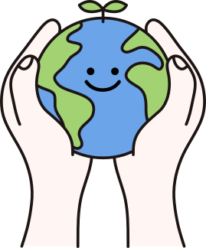
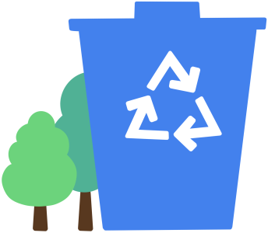

Slide 2
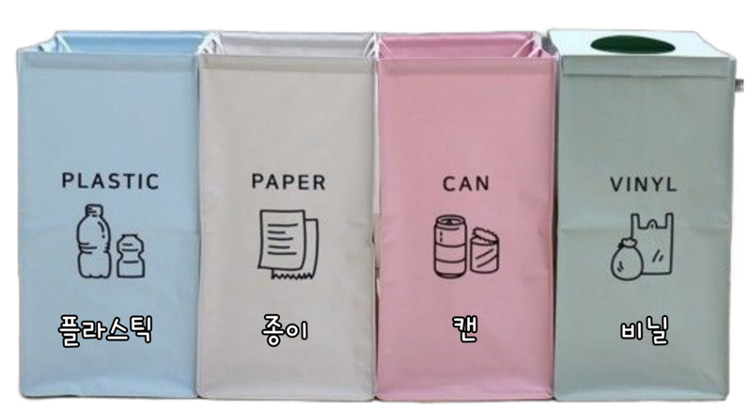
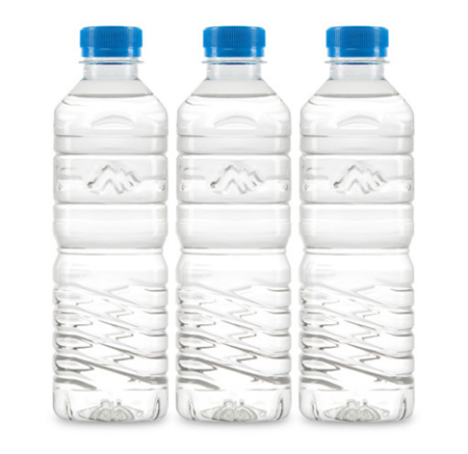
1.아래의 쓰레기는 어디에 버려야 할까요?

Slide 3
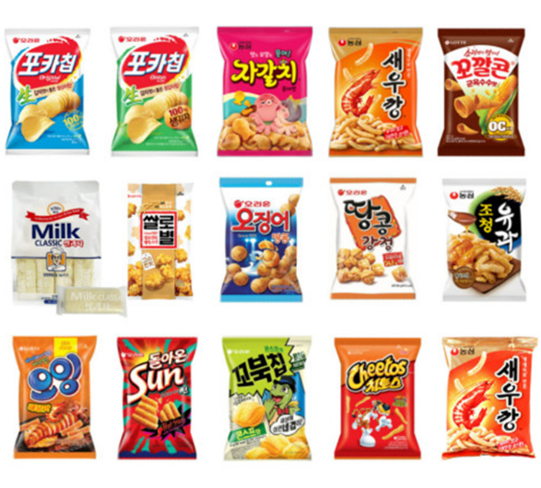
2.아래의 쓰레기는 어디에 버려야 할까요?

Slide 4
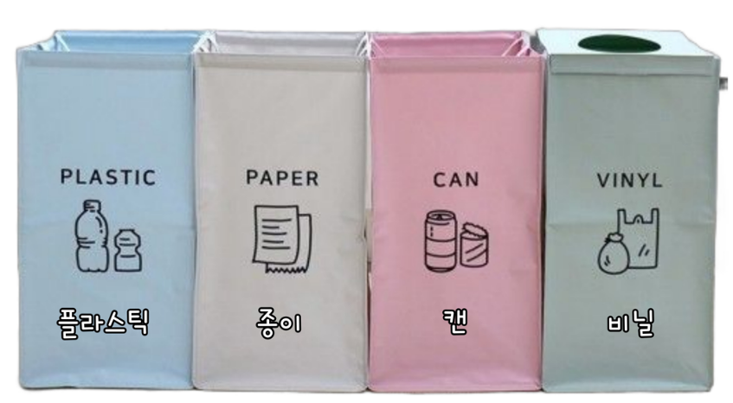
3. 쓰레기나 재활용품을 종류별로 나누어 버리는 것을
무엇이라고 할까요?
ㅂㄹㅅㄱ

Slide 5
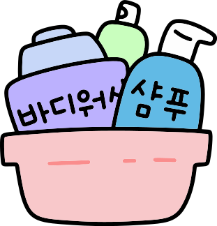
1. 샴푸(세제)
2. 나무

Slide 6
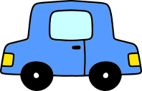
5. 자동차에서 나오는 '배기가스(매연)'는 공기를
오염시켜요. 우리가 할 수 있는 일을 고르시오.
1. 가까운 곳은 걸어 다닌다.
2. 가까운 곳도 자동차를 탄다.

Slide 7
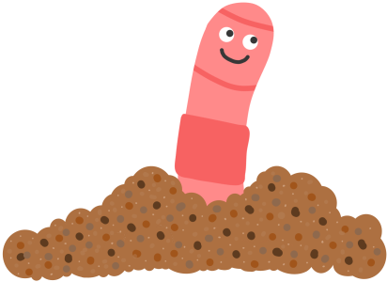
6. ‘자연의 농부’로 불리며 흙의 건강을 유지하고
비옥하게 만드는 데 중요한 역할을 하는 동물이 있다.
이 동물은 누구일까요?

Slide 8
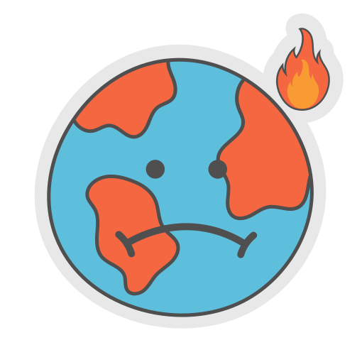
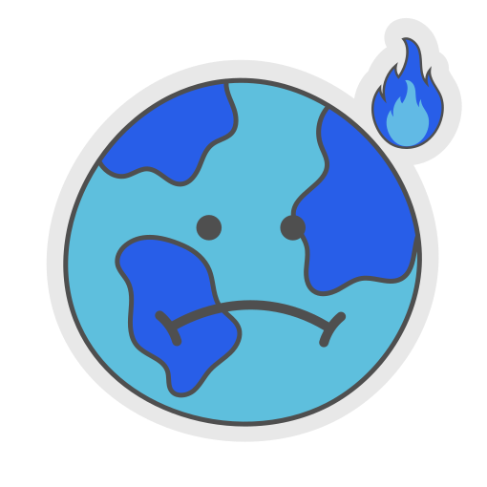
7. 지구 환경오염이 심해진다면, 지구는
뜨거워질까요? 차가워질까요?
뜨거워진다.
2. 차가워진다.

Slide 9
8. 다음 중 '재활용 마크'를 고르시오.
1
2

Slide 10
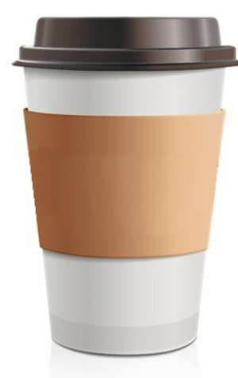
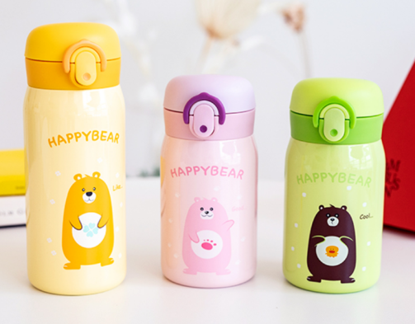
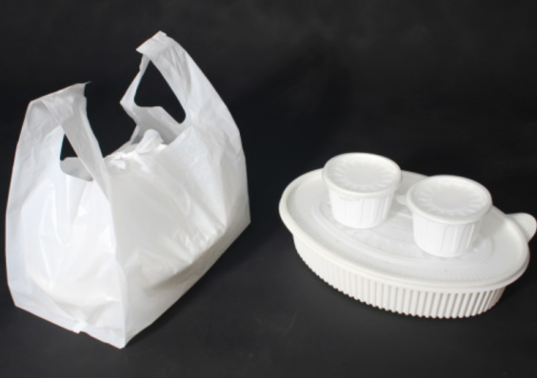
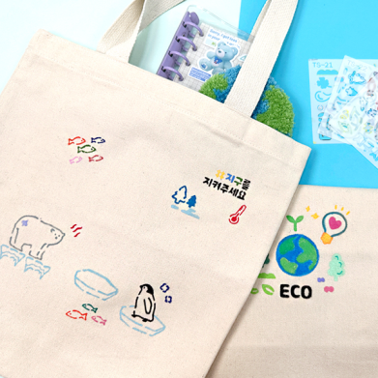
9. 다음 중 지구를 병들게 하는 '일회용품'을 2개
고르시오.
1
2
3
4
종이컵
컵(텀블러)
비닐,포장용기
에코백(장바구니)

Slide 11
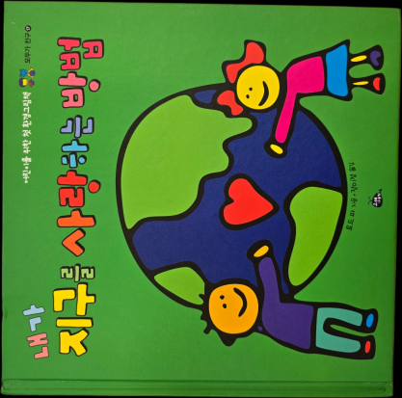
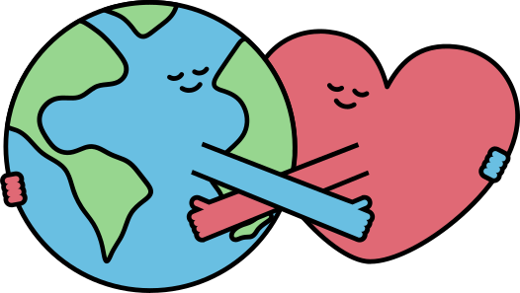
10. 내가 지구를 사랑하는 방법 1가지를 알려 주세요.

Slide 12
